Slide 1
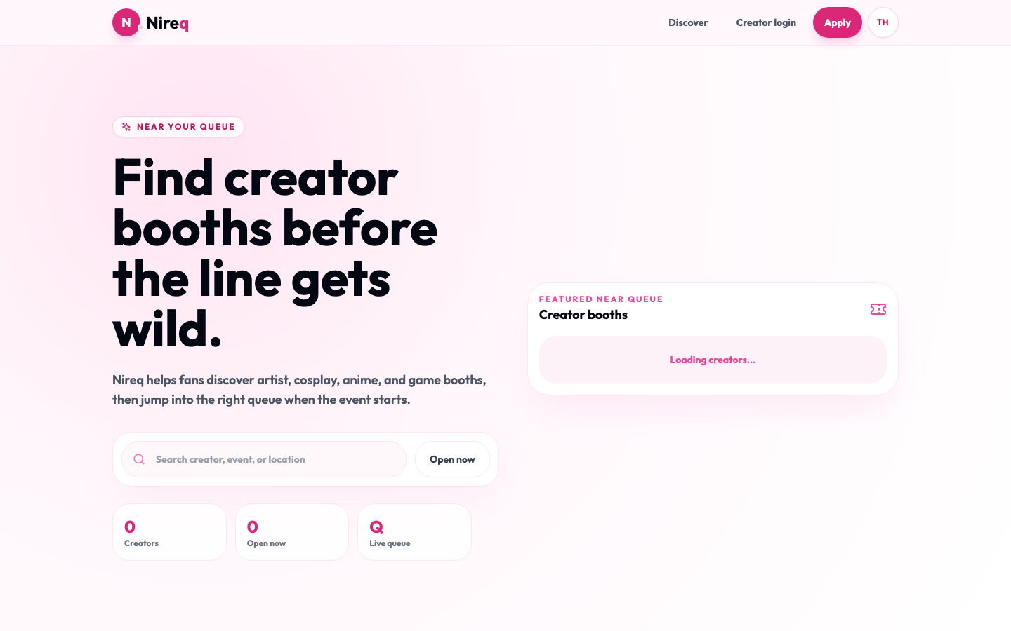
N
Nireq
01
PILOT GUIDE
NireQ pilot guide
คู่มือแนะนำ flow จริงสำหรับ creator booth, queue, POS และ customer จาก DEV preview
ค้นหาบูธ creator ก่อนถึงหน้างาน
รับคิวและดูสถานะแบบ mobile-first
ทีมงานเปิดบูธ เรียกคิว และขายสินค้าได้ในหน้าเดียว
DEV preview screenshots • nireqapp--dev-a3j04cfr.web.app

Slide 2
N
Nireq
02
ภาพรวม: ใครใช้ NireQ
แบ่งเป็น 2 ฝั่งหลัก: creator/staff หลังบ้าน และ customer หน้างาน
Creator ตั้งอีเวนต์ สินค้า และทีมงาน
Staff ดูแลคิวหรือ POS ตาม role ที่ได้รับ
Customer ค้นหาบูธ ดูสินค้า และรับคิวจากมือถือ
DEV preview screenshots • nireqapp--dev-a3j04cfr.web.app

Slide 3
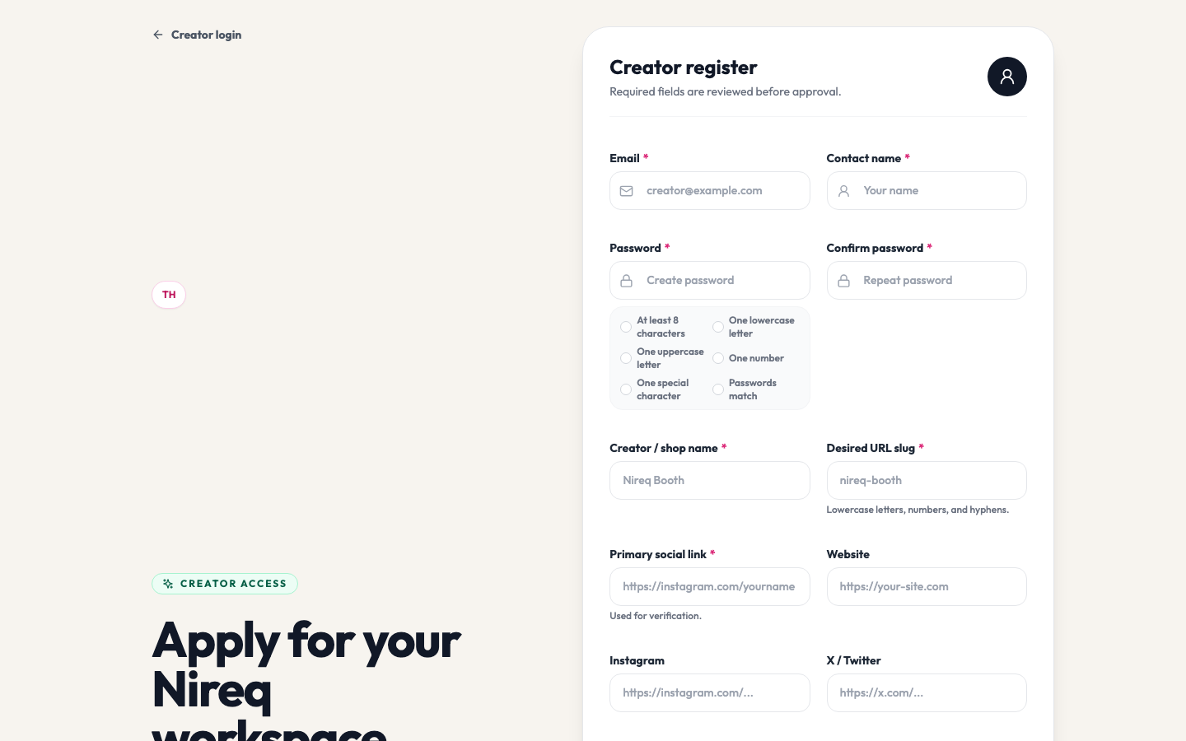
N
Nireq
03
สมัคร Creator workspace
ผู้สร้างบูธกรอกข้อมูลจริง พร้อม social proof ก่อนรอ approve
บังคับข้อมูลติดต่อและลิงก์ยืนยันตัวตน
รหัสผ่านมี checklist ความแข็งแรงแบบ realtime
หลัง approve จึงเข้า workspace เพื่อจัดการบูธได้
DEV preview screenshots • nireqapp--dev-a3j04cfr.web.app

Slide 4
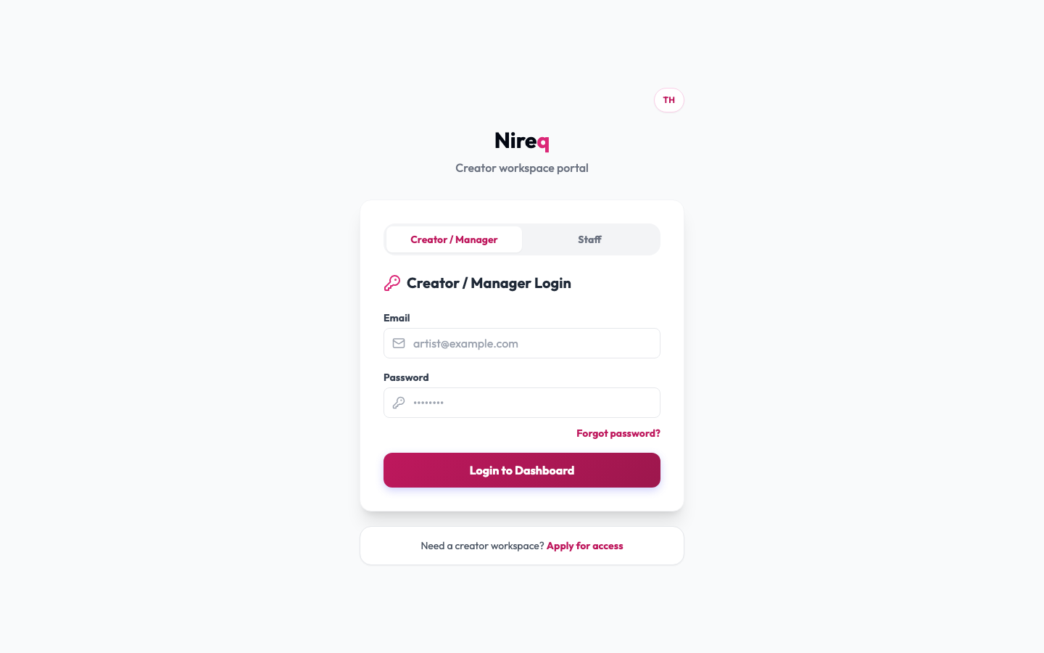
N
Nireq
04
Login เข้า Workspace
หน้าเดียวสำหรับ Creator / Manager และ Staff ที่ได้รับ invite
Creator/Manager เข้า dashboard หลัก
Staff เข้า workspace ตามสิทธิ์ที่ถูกเชิญ
รองรับ magic link และ password flow
DEV preview screenshots • nireqapp--dev-a3j04cfr.web.app

Slide 5
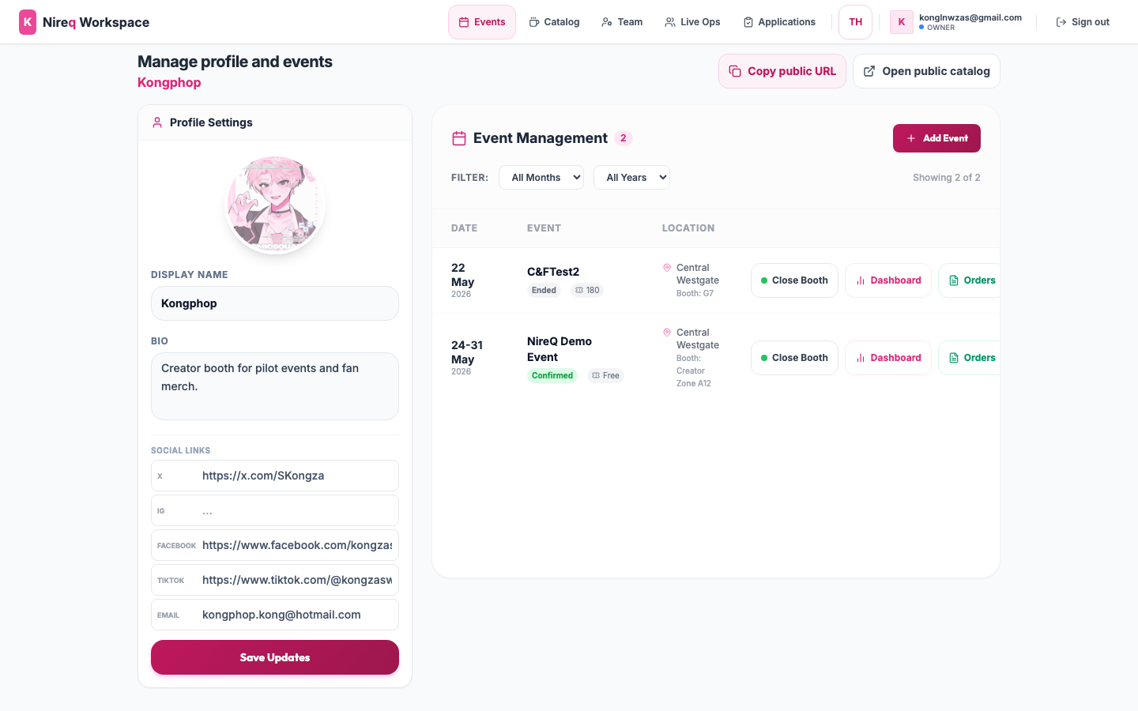
N
Nireq
05
1. ตั้ง Event และเปิดบูธ
จัดการชื่ออีเวนต์ วันเวลา สถานที่ บูธ และปุ่มเปิด/ปิด booth
เห็นสถานะ event และ booth ชัดเจน
เปิด Live Ops ได้ตรงจาก event list
แชร์ public catalog ให้ลูกค้าเข้าหน้าบูธ
DEV preview screenshots • nireqapp--dev-a3j04cfr.web.app

Slide 6
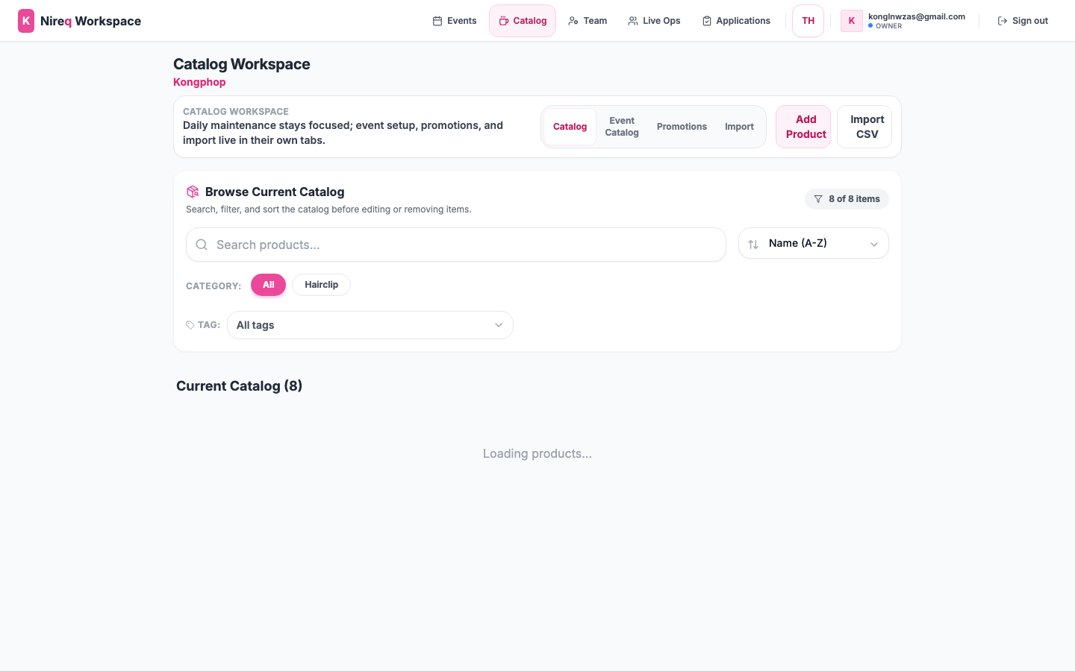
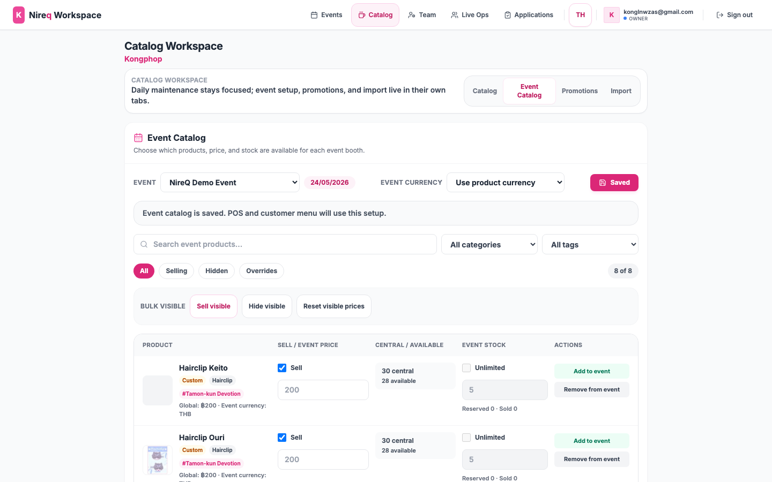
N
Nireq
06
2. จัด Catalog สินค้า
เพิ่มสินค้า ราคา รูป หมวดหมู่ tag stock และ import CSV
สินค้า master อยู่ที่ Catalog
Event Catalog เลือกสินค้าที่ขายเฉพาะงานนั้น
คุมราคา/stock ต่อ event ได้
DEV preview screenshots • nireqapp--dev-a3j04cfr.web.app

Slide 7
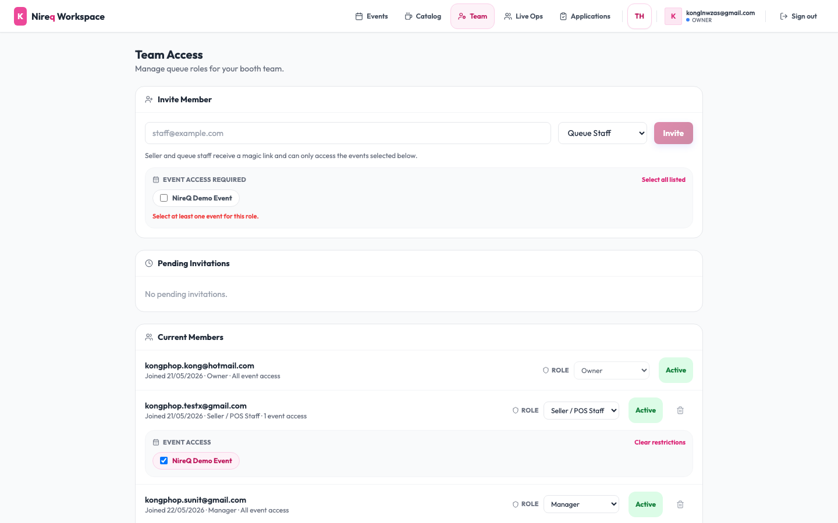
N
Nireq
07
3. จัดทีม Staff
เชิญ Manager, Seller/POS และ Queue Staff พร้อมจำกัด event access
กำหนด role ตามหน้าที่จริง
จำกัด staff ให้ใช้ได้เฉพาะ event ที่เลือก
ส่ง magic link ทางอีเมลให้เริ่มงานเร็ว
DEV preview screenshots • nireqapp--dev-a3j04cfr.web.app

Slide 8
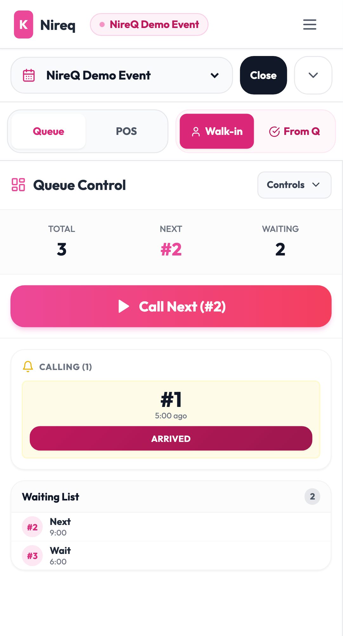
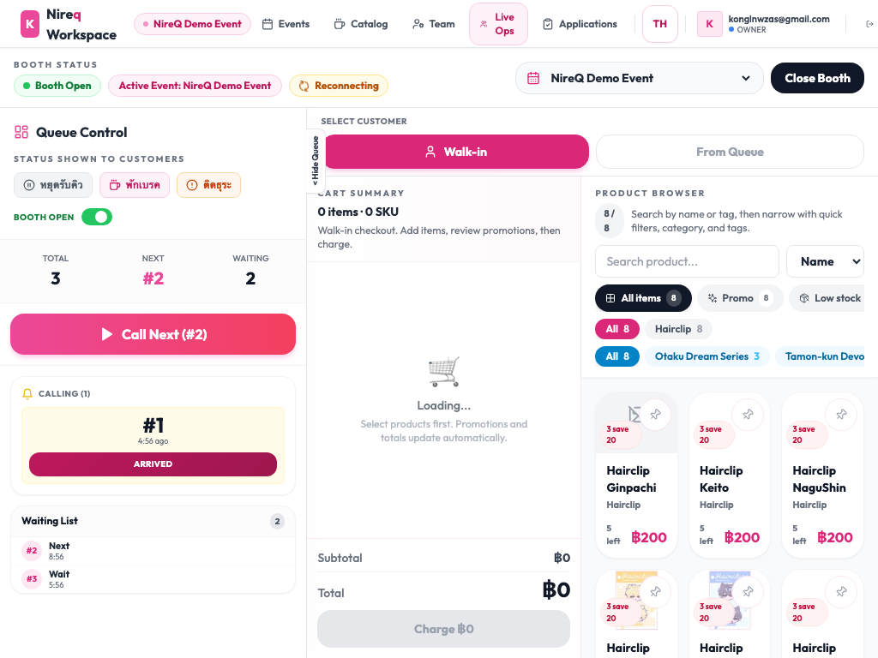
N
Nireq
08
4. Live Queue Control
ทีมคิวดูสถานะบูธ จำนวนรอ และกด Call Next บนมือถือได้
เปิด/ปิด booth และสถานะที่ลูกค้าเห็น
Call Next แบบ realtime
เหมาะกับหน้างานที่ถือมือถือหรือ tablet
DEV preview screenshots • nireqapp--dev-a3j04cfr.web.app

Slide 9
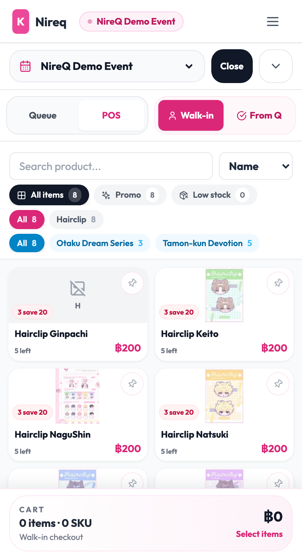
N
Nireq
09
5. POS / Order
เลือก Walk-in หรือ From Queue แล้วหยิบสินค้าเข้าตะกร้าเพื่อชำระเงิน
Product card grid ใช้ได้ทั้งมือถือ iPad และ desktop
ตะกร้า sticky เห็นยอดรวมตลอด
Charge แล้วตัด stock และบันทึก order
DEV preview screenshots • nireqapp--dev-a3j04cfr.web.app

Slide 10
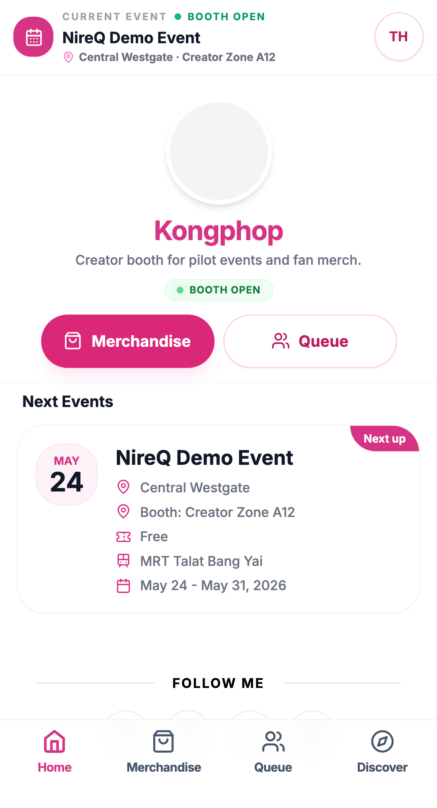
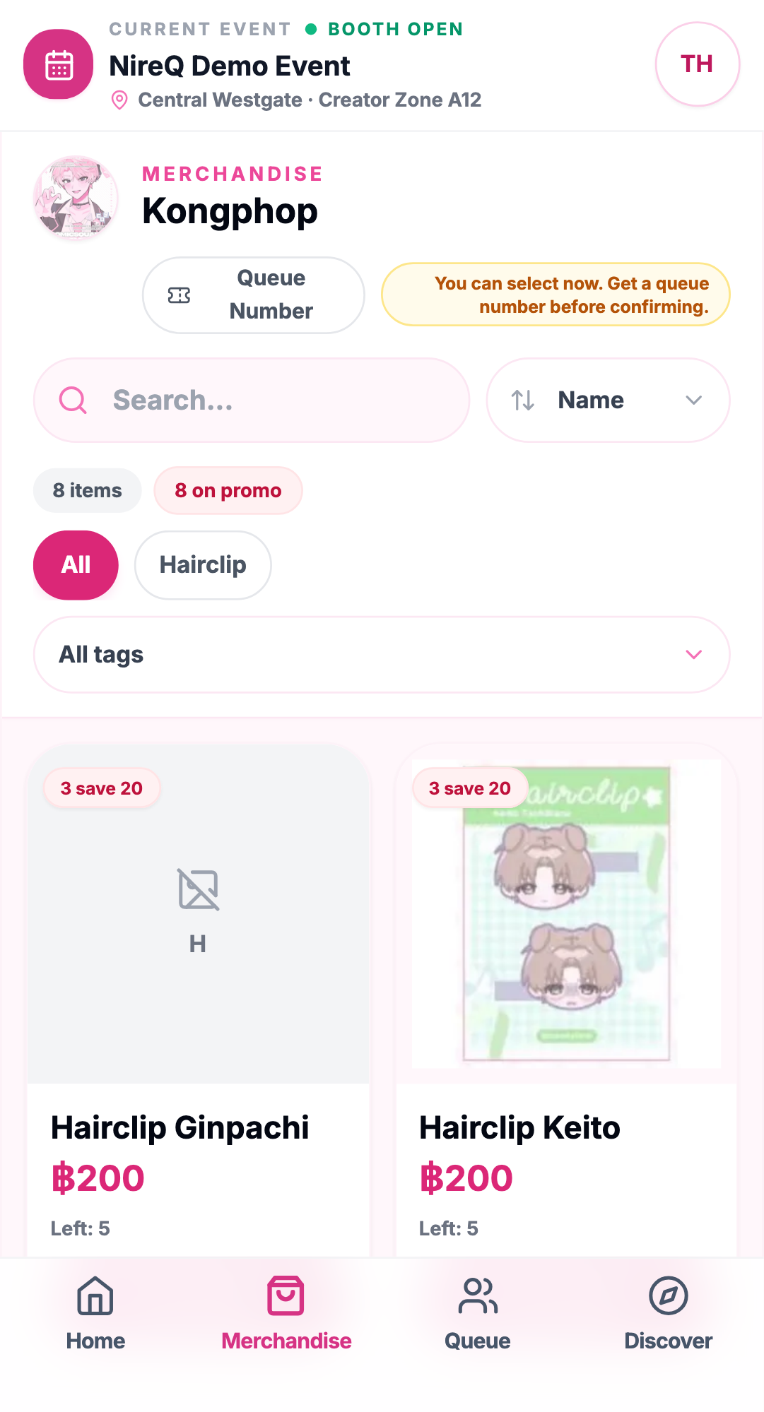
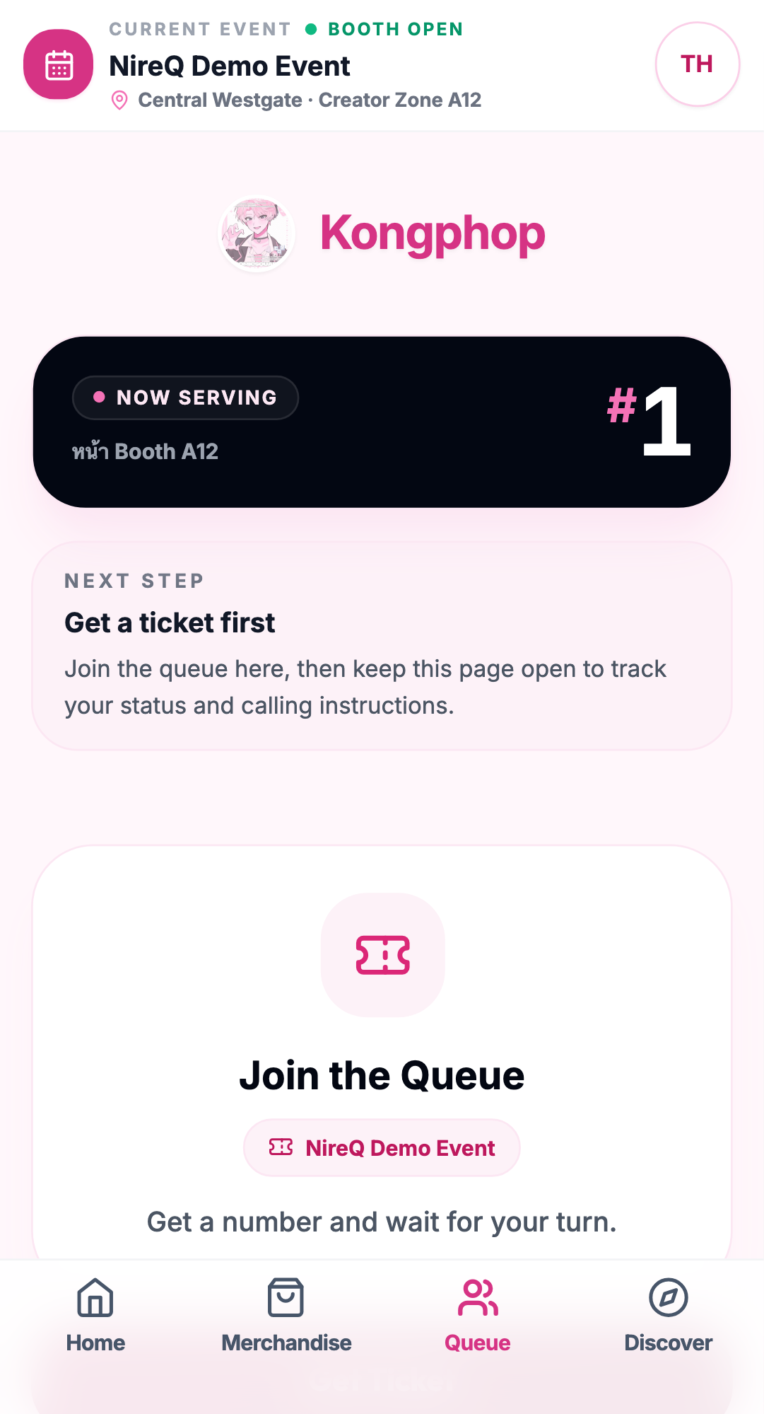
N
Nireq
10
Customer flow บนมือถือ
ลูกค้าเข้าหน้าบูธ ดูรายละเอียดงาน สินค้า และรับคิวด้วยตัวเอง
Home แสดง event และสถานที่
Menu แสดงราคา รูป และสถานะสินค้า
Queue แสดงสถานะบูธและปุ่มรับคิว
DEV preview screenshots • nireqapp--dev-a3j04cfr.web.app

Slide 11
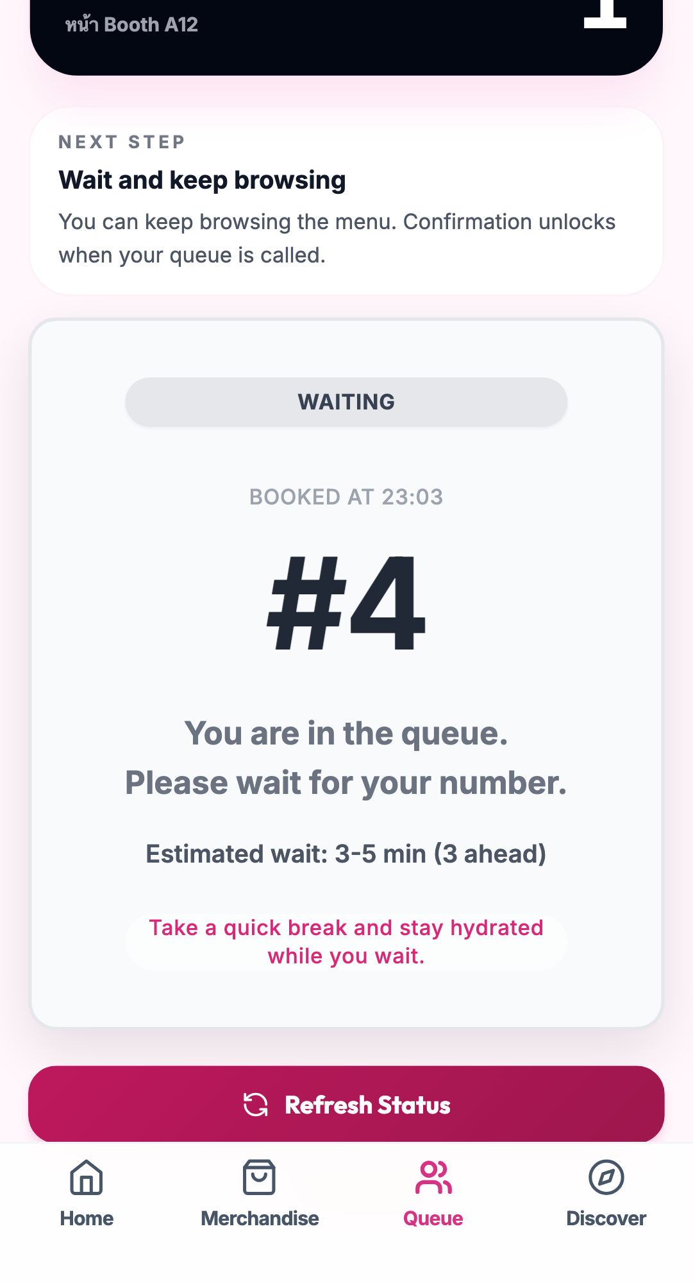
N
Nireq
11
หลังรับคิว: เห็นลำดับทันที
หลังลูกค้ากดรับคิว ระบบแสดงเลขคิวและสถานะรอ/เรียกแบบ realtime
ลูกค้าเห็นเลขคิวของตัวเอง
มีสถานะคิวที่กำลังเรียก
ลดการถามซ้ำหน้าบูธ
DEV preview screenshots • nireqapp--dev-a3j04cfr.web.app

Slide 12
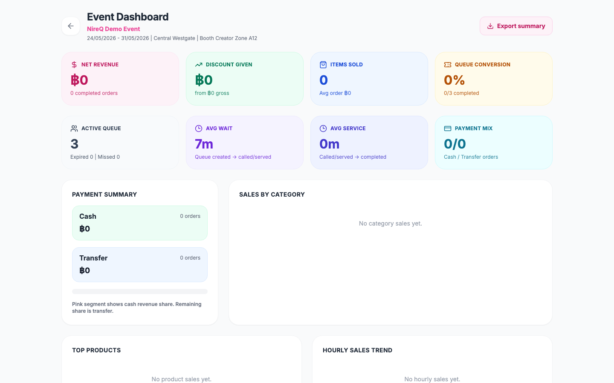
N
Nireq
12
Dashboard และยอดขาย
Creator เห็นยอดขาย order payment queue และภาพรวม event หลังใช้งาน
ดูยอดขายและ order summary
ติดตาม queue performance
ใช้ตรวจหลังจบ event และปรับ flow รอบต่อไป
DEV preview screenshots • nireqapp--dev-a3j04cfr.web.app

Slide 13
N
Nireq
13
Smoke test ก่อนเริ่มใช้จริง
ลำดับทดสอบสั้นๆ สำหรับ owner หรือทีมงานก่อนเปิดให้เพื่อนลอง
สร้าง event + ใส่ catalog + เปิด booth
ลูกค้า test รับคิวจากมือถือหนึ่งเครื่อง
Staff กด Call Next และทำ order test 1 ใบ
เช็ค dashboard ว่ายอดขายและ stock ถูกต้อง
DEV preview screenshots • nireqapp--dev-a3j04cfr.web.app

Slide 14
N
Nireq
14
Support
ถ้าติดขัดระหว่าง pilot ติดต่อได้ทันที
Email: konglnwzas@gmail.com
Facebook: facebook.com/kongzas
เริ่มจากวงเล็กก่อน แล้วค่อยเปิด creator เพิ่ม
DEV preview screenshots • nireqapp--dev-a3j04cfr.web.app

